Slide 1
SDGSと 青少年赤十字
茨城県青少年赤十字
リーダーシップ・トレーニング・セミナー

Slide 2
この講座では…
ＳＤＧｓとは
何か？
ＳＤＧｓと
青少年赤十字には、どのような関わりがあるか？
を学んでいきます

Slide 3
MDGsからSDGsへ
2000年９月 国連で「ミレニアム開発目
標」（MDGs : Millennium Development
Goals）が採択される。８つの目標、
２１のターゲット、６０の指標を掲げる
（例）貧困と飢餓の撲滅、ジェンダー平等など
→ 2015年の達成期限年に検証
→ 国や性別により格差がある
＝「取り残された人々」が明らかに

Slide 4
MDGsからSDGsへ
2015年９月 MDGs 最終年、国連で
「誰一人取り残さない」を標語として
「我々の世界を変革する：持続可能な開
発のための２０３０アジェンダ」が採択
される →「持続可能な開発目標」
（ SDGs : Sustainable Development Goals）
１７の目標、１６９のターゲットを
掲げる。達成期限は、2030年！

Slide 5
SDGs は MDGs の後継
ＳＤＧｓは
国連で採択された、世界の約束事
ここからは
１７の
目標を
見ていこう

Slide 6
SDGs のもうひとつの捉え方 – 5つのP
目標１、２、３、
４、５、６
目標７、８、９、
１０、１１
目標１２、１３、
１４、１５
目標１６
目標１７

Slide 7
SDGs のもうひとつの捉え方 – 5つのP
目標１、２、３、
４、５、６
目標７、８、９、
１０、１１
目標１２、１３、
１４、１５
目標１６
目標１７

Slide 8
PEOPLE 人間
目標１：あらゆる場所のあらゆる貧困を終わらせよう
目標２：飢餓を終わらせ、すべての人が１年を通して
栄養のある十分な食料を確保できるようにし、
持続可能な農業を促進しよう
目標３：あらゆる年齢のすべての人々の
健康的な生活を確保し、福祉を促進しよう

Slide 9
PEOPLE 人間
目標４：すべての人に、だれもが受け入れられる公正で
質の高い教育を提供し、学びの機会を増やそう
目標５：ジェンダー平等を達成し、
すべての女性・少女の能力の可能性を伸ばそう
目標６：すべての人々が安全な水とトイレを利用できる
ようにし、持続可能な衛生管理を確実にしよう

Slide 10
PEOPLE 人間 ココに注目！
目標３：あらゆる年齢のすべての人々の
健康的な生活を確保し、福祉を促進しよう
Ｑ．私たちにできることは何だろう？

Slide 11
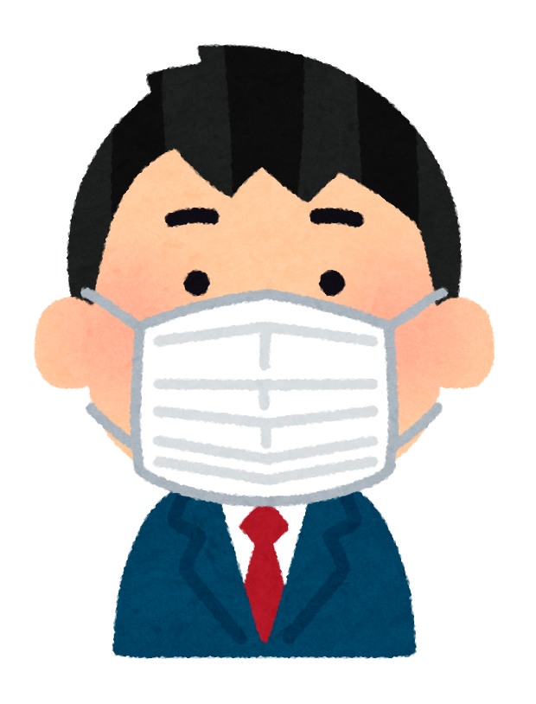
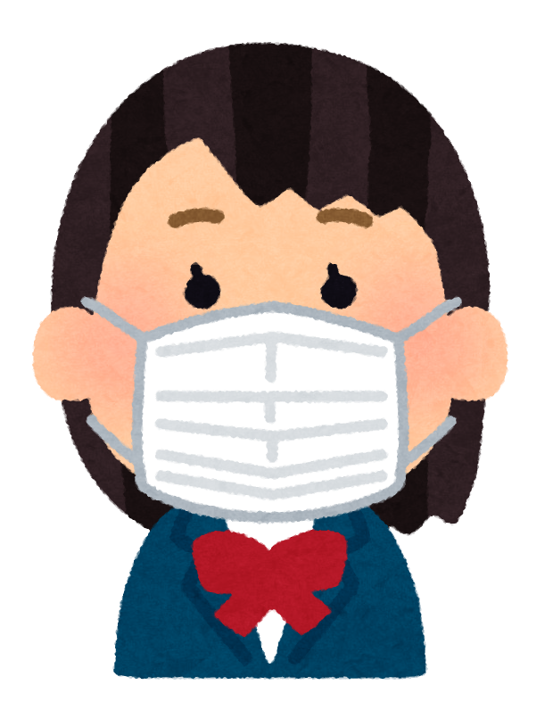
PEOPLE 人間 ココに注目！
目標３：あらゆる年齢のすべての人々の
健康的な生活を確保し、福祉を促進しよう
Ｑ．私たちにできることは何だろう？
Ａ．新型コロナウイルス感染症の感染拡大防止のための、
日々のマスク着用、手洗いも
「目標３」への貢献。
距離も
取ろう

Slide 12
PEOPLE 人間 ココに注目！
新型コロナウイルスの “３つの顔”を知ることも SDGs
日本赤十字社「新型コロナウイルスの
３つの顔を知ろう！」を読んだり、
動画を通して理解を深めよう！

Slide 13
SDGs のもうひとつの捉え方 – 5つのP
目標１、２、３、
４、５、６
目標７、８、９、
１０、１１
目標１２、１３、
１４、１５
目標１６
目標１７

Slide 14
SDGs のもうひとつの捉え方 – 5つのP
目標１、２、３、
４、５、６
目標７、８、９、
１０、１１
目標１２、１３、
１４、１５
目標１６
目標１７

Slide 15
PROSPERITY 豊かさ
目標７：すべての人々が、手頃な価格で信頼性の高い、
持続可能で現代的なエネルギーを
利用できるようにしよう
目標８：誰一人取り残すことなく持続可能な経済成長を
促進し、すべての人が生産的で「働きがいの
ある人間らしい仕事」（ディーセント・
ワーク）につくことができるようにしよう

Slide 16
PROSPERITY 豊かさ
目標９：災害に強いインフラを作り、
だれもが参画できる持続可能な産業化を促進し、
イノベーションを推進しよう
目標１０：国内および各国間の不平等を減らそう
目標１１：安全で災害に強く、持続可能な
都市および居住環境を実現しよう

Slide 17
PROSPERITY 豊かさ ココに注目！
目標１１：安全で災害に強く、持続可能な
都市および居住環境を実現しよう
Ｑ．私たちにできることは何だろう？

Slide 18
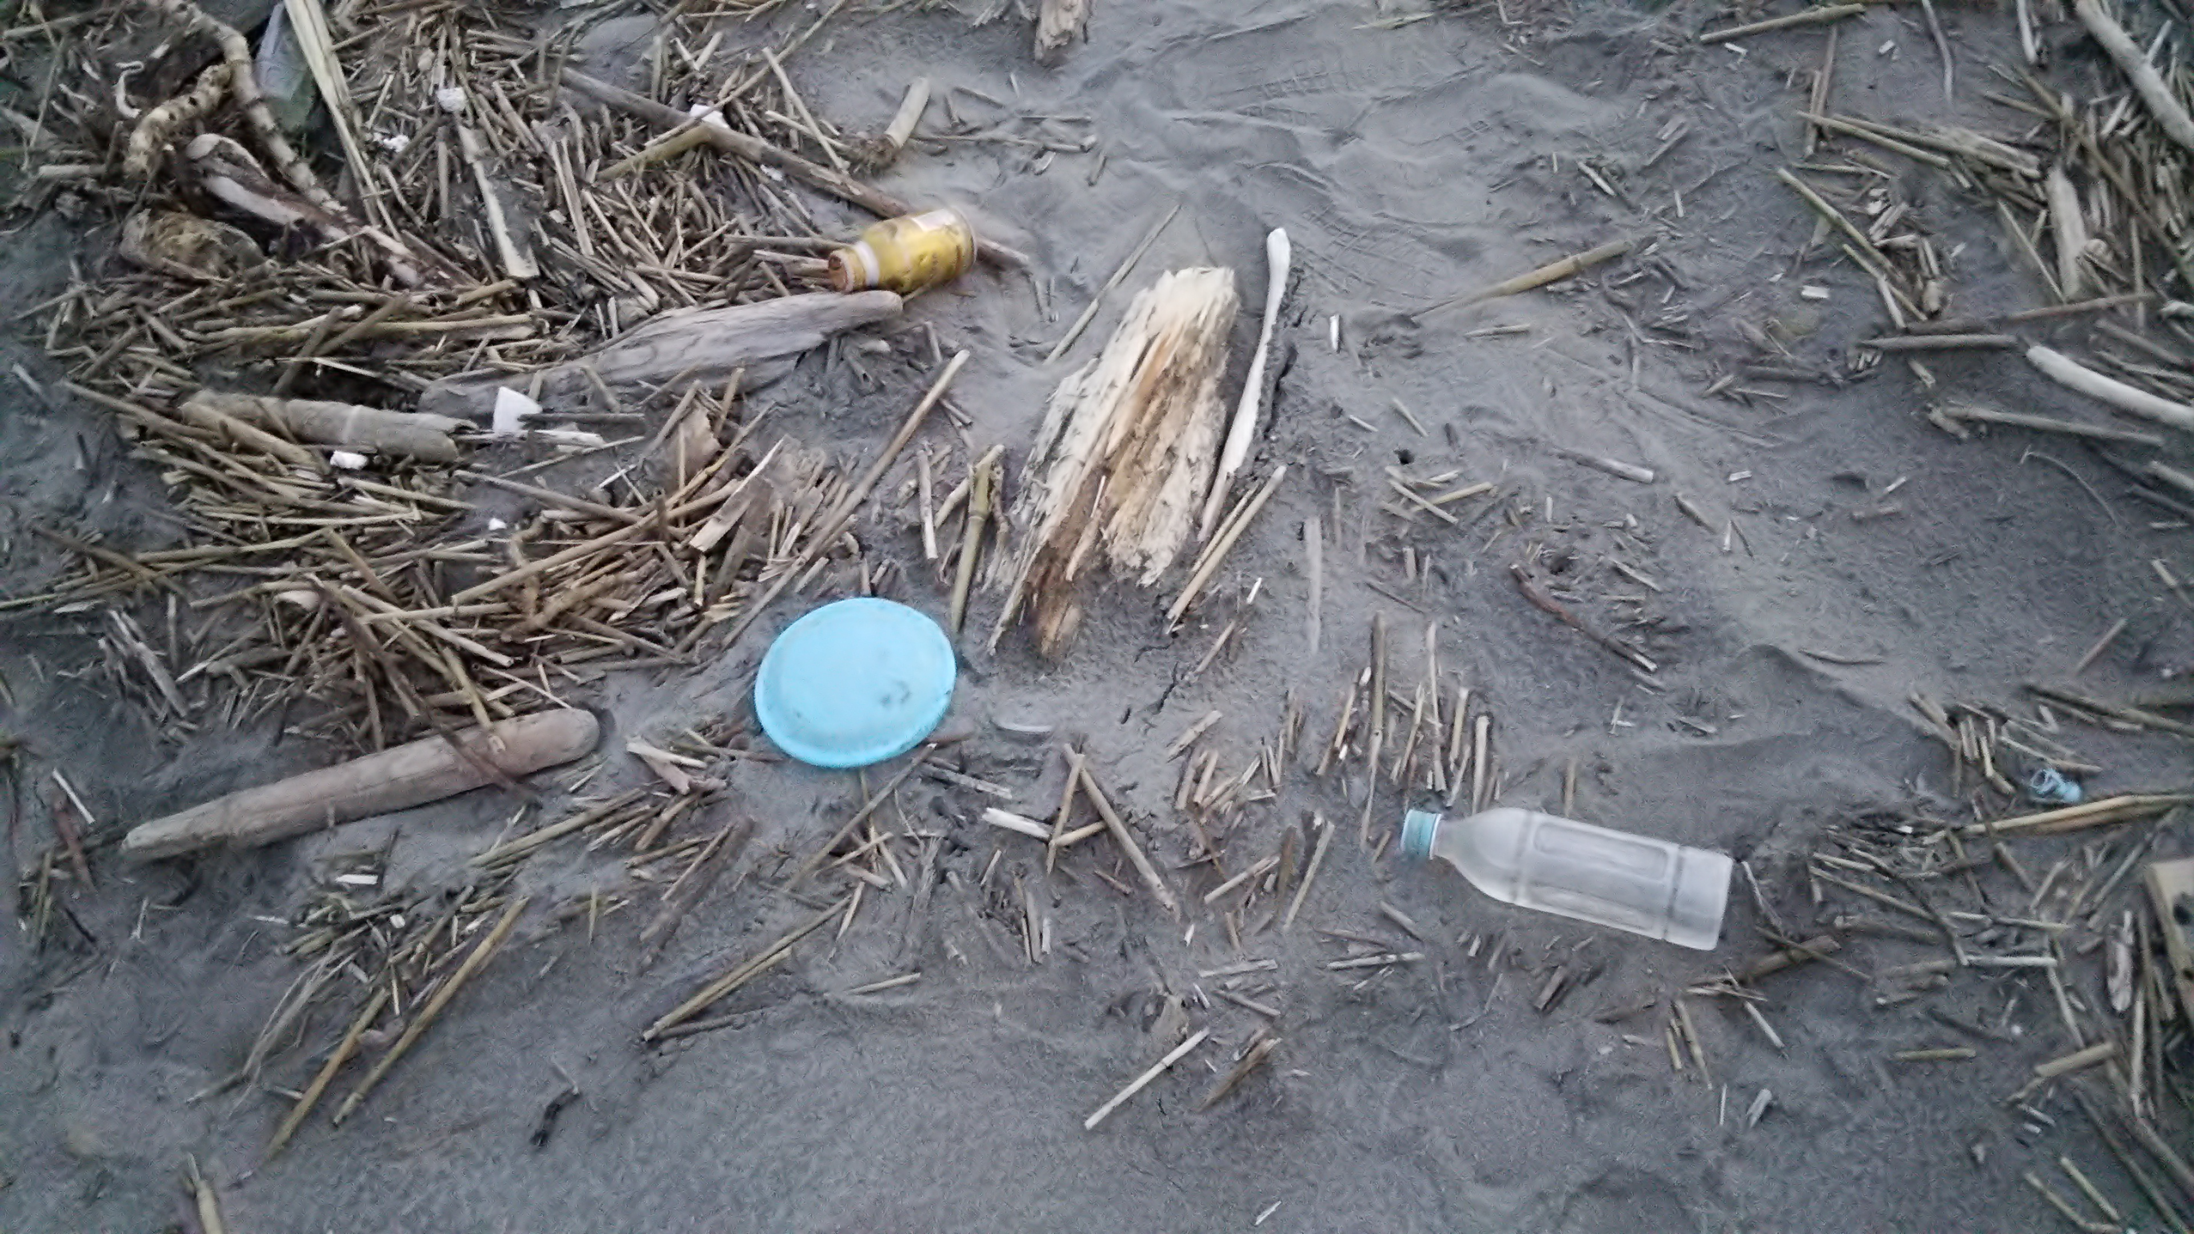
PROSPERITY 豊かさ ココに注目！
目標１１：安全で災害に強く、持続可能な
都市および居住環境を実現しよう
Ｑ．私たちにできることは何だろう？
Ａ．地域の美化活動や海岸清掃も
「目標１１」への貢献。

Slide 19
SDGs のもうひとつの捉え方 – 5つのP
目標１、２、３、
４、５、６
目標７、８、９、
１０、１１
目標１２、１３、
１４、１５
目標１６
目標１７

Slide 20
SDGs のもうひとつの捉え方 – 5つのP
目標１、２、３、
４、５、６
目標７、８、９、
１０、１１
目標１２、１３、
１４、１５
目標１６
目標１７

Slide 21
PLANET 自然
目標１２：持続可能な方法で生産し、
消費する取り組みを進めていこう
目標１３：気候変動およびその影響を
軽減するための緊急対策を講じよう
目標１４：海洋や海洋資源を保全しよう
目標１５：陸の生態系を保護・回復しよう

Slide 22
PLANET 自然 ココに注目！
目標１２：持続可能な方法で生産し、
消費する取り組みを進めていこう
Ｑ．私たちにできることは何だろう？

Slide 23
PLANET 自然 ココに注目！
目標１２：持続可能な方法で生産し、
消費する取り組みを進めていこう
Ｑ．私たちにできることは何だろう？
Ａ．「エシカル消費」を心がけよう。エシカルとは「倫理
的」のこと。「人や社会、環境に配慮した消費行動」
のことを「エシカル消費」といいます。

Slide 24
PLANET 自然 ココに注目！
目標１２：持続可能な方法で生産し、
消費する取り組みを進めていこう
Ｑ．私たちにできることは何だろう？
Ａ．「認証ラベル・マーク」に注目して
買い物をしてみましょう。
出典
：東京くらしWEB

Slide 25
SDGs のもうひとつの捉え方 – 5つのP
目標１、２、３、
４、５、６
目標７、８、９、
１０、１１
目標１２、１３、
１４、１５
目標１６
目標１７

Slide 26
SDGs のもうひとつの捉え方 – 5つのP
目標１、２、３、
４、５、６
目標７、８、９、
１０、１１
目標１２、１３、
１４、１５
目標１６
目標１７

Slide 27
PEACE ＆ PARTNERSHIP
目標１６：持続可能な開発のための平和的で
誰も置き去りにしない社会を促進し、
すべての人が法や制度で
守られる社会を構築しよう
目標１７：目標の達成のために必要な手段を
強化し、持続可能な開発にむけて
世界のみんなで協力しよう

Slide 28
SDGs は 日々の JRC活動の中に
JRC の実践目標、「健康・安全」「奉仕」
「国際理解・親善」が、SDGs の目標と
深く関与していることに気づけましたか？
日常のJRC活動、地域ボランティアや
救急法、防災活動、コロナ感染対策は立派
な SDGs です。

Slide 29
SDGs は 日々の JRC活動の中に
JRC の態度目標、「気づき」「考え」
「実行する」の中から SDGs を探し、
また、日々の活動に SDGs を取り入れて
みてください。それは、あなたのアクショ
ンが「世界とつながり、世界を変革する」
ことにつなが
ります。

Slide 30
引用・参考文献
・国際連合広報局「我々の世界を変革する：持続可能な
開発のための2030アジェンダ」
・一般社団法人 Think the Earth（編著）『未来を変える
目標 SDGs アイデアブック』紀伊國屋書店，2018．
・蟹江憲史（著）『SDGs（持続可能な開発目標）（中公新
書）』中央公論新社，2020．
・長有紀枝（著）『入門 人間の安全保障 恐怖と欠乏から
の自由を求めて 増補版（中公新書）』中央公論新社，
2021．

Slide 31
SDGSと 青少年赤十字
茨城県青少年赤十字
リーダーシップ・トレーニング・セミナー

